Slide 1
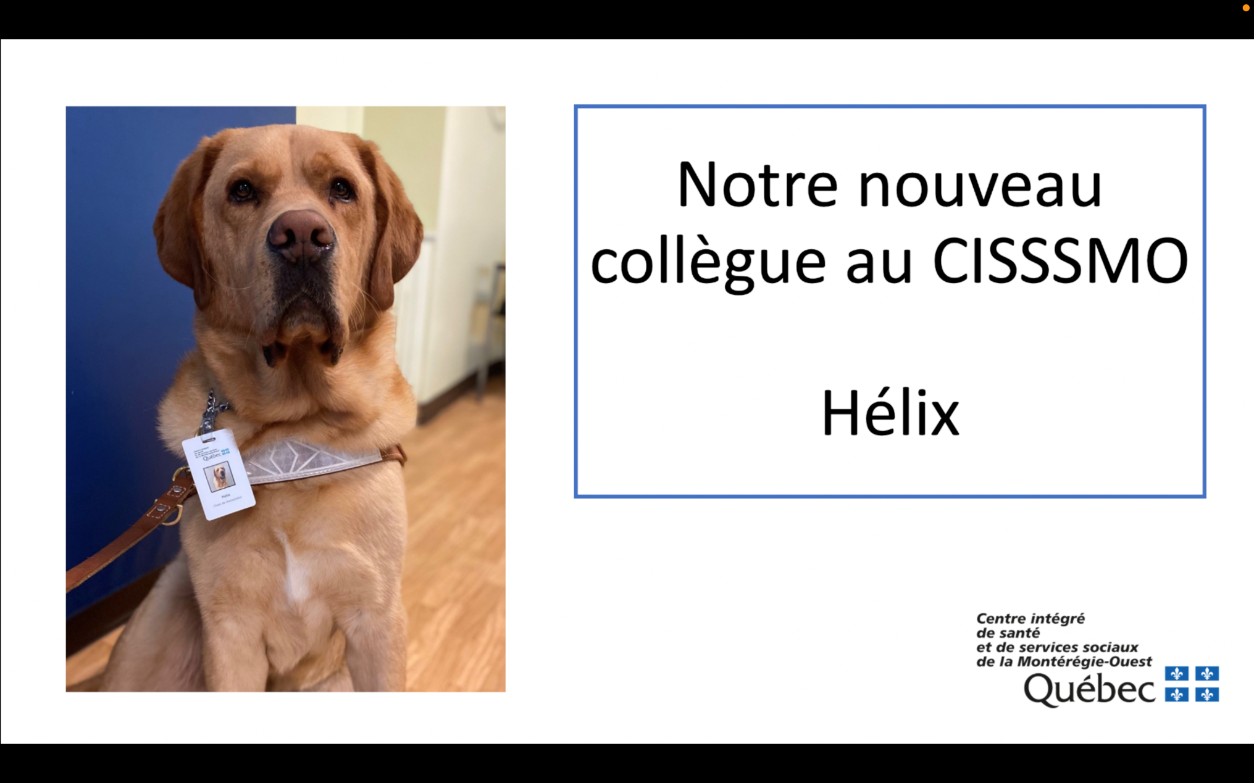
Vidéo 1 : Une journée dans la vie d’Hélix

Slide 2
Chien de réadaptation
SIA 2023 : Imaginons ensemble nos solutions
31 mai 2023
Maude Bergeron-Landry, cheffe de programme
Patricia Arcarone, physiothérapeute et famille d’accueil
Valérie Emond, conseillère en innovation

Slide 3
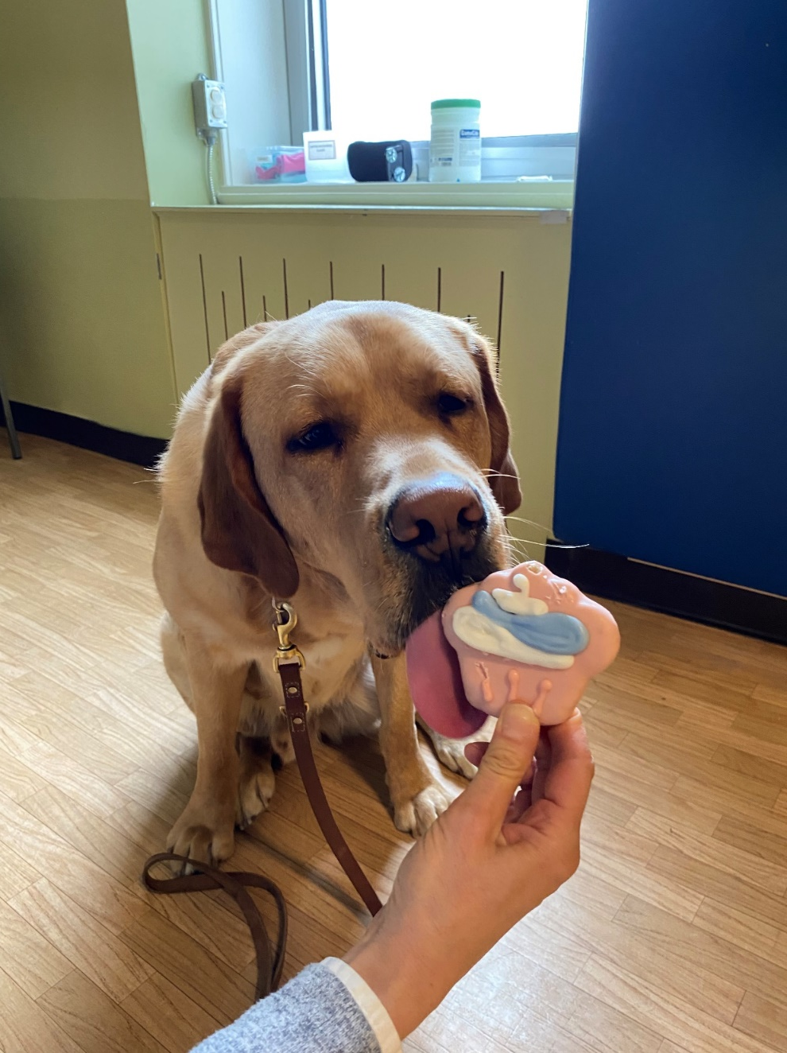
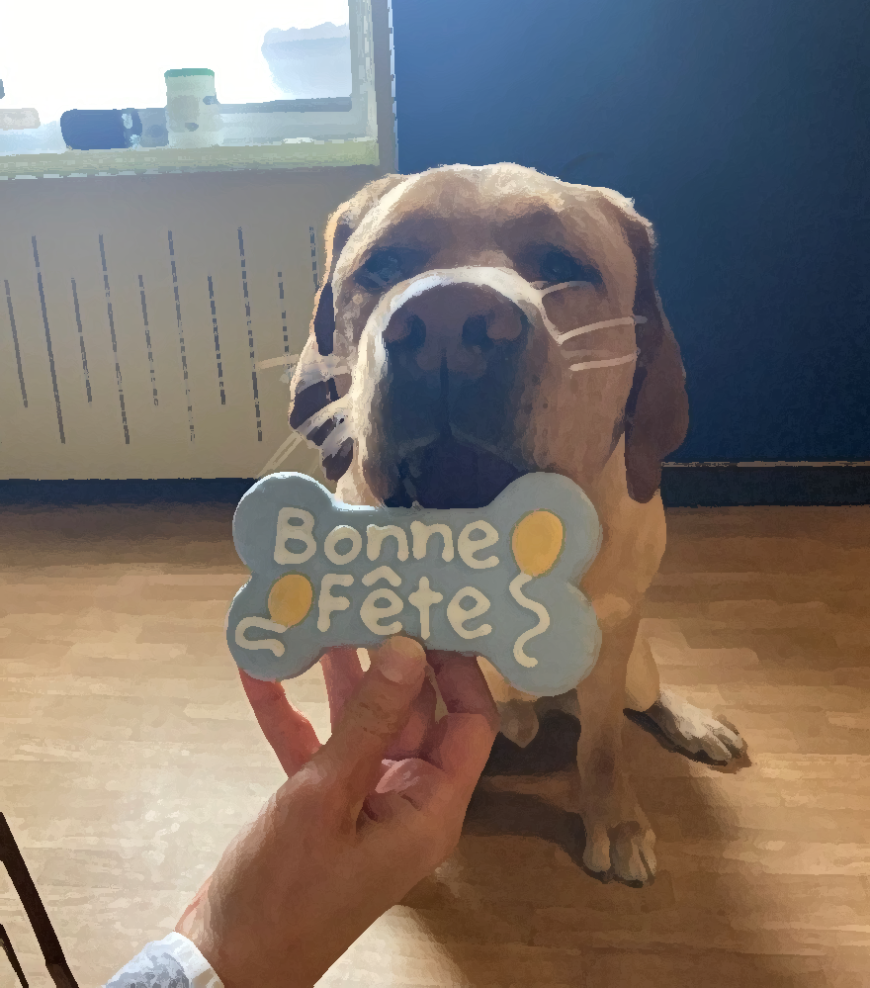
Bonne fête Hélix!

Slide 4

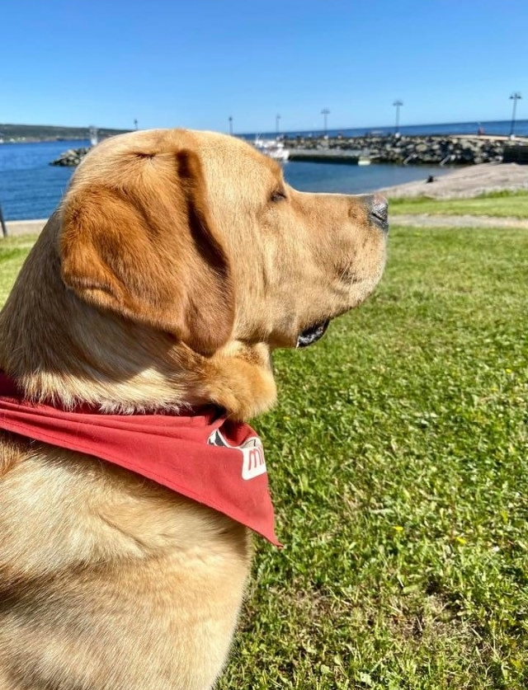
Vrai ou faux?
Si on croise Hélix, on ne peut pas lui parler.
VRAI

Slide 5
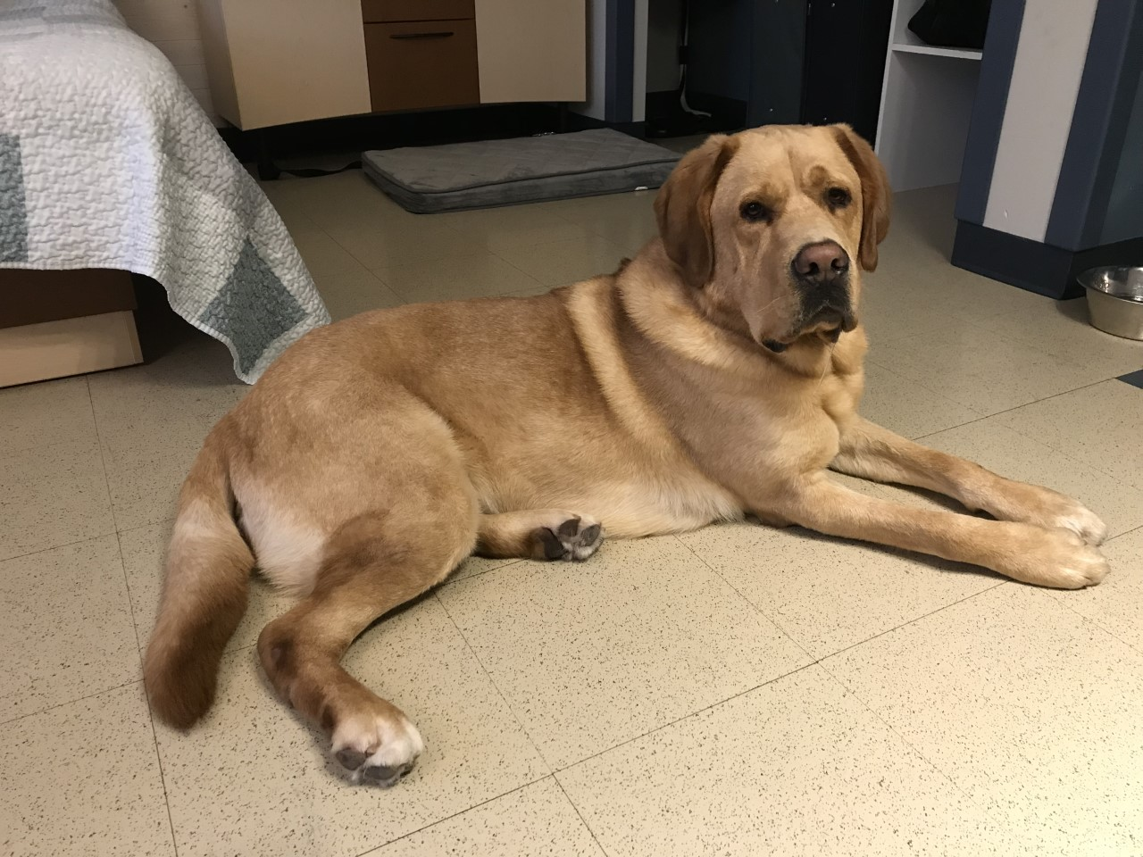
Quels besoins Hélix a-t-il comblés?

Slide 6
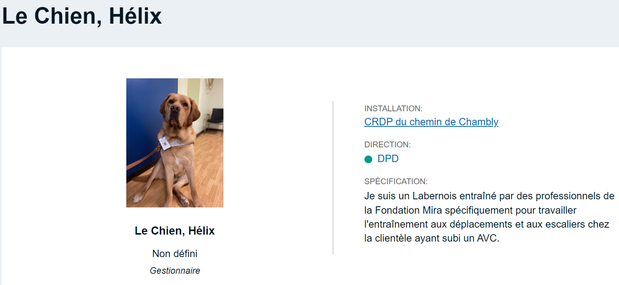
Vrai ou faux?
Hélix est un employé du CISSSMO.
FAUX

Slide 7
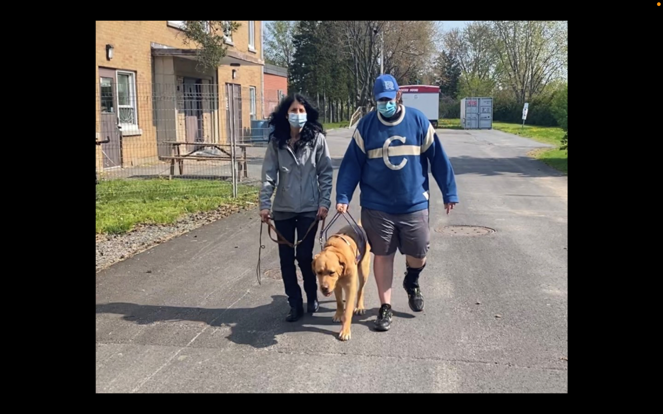
Vidéo 2 : Thérapie avec Jonathan

Slide 8
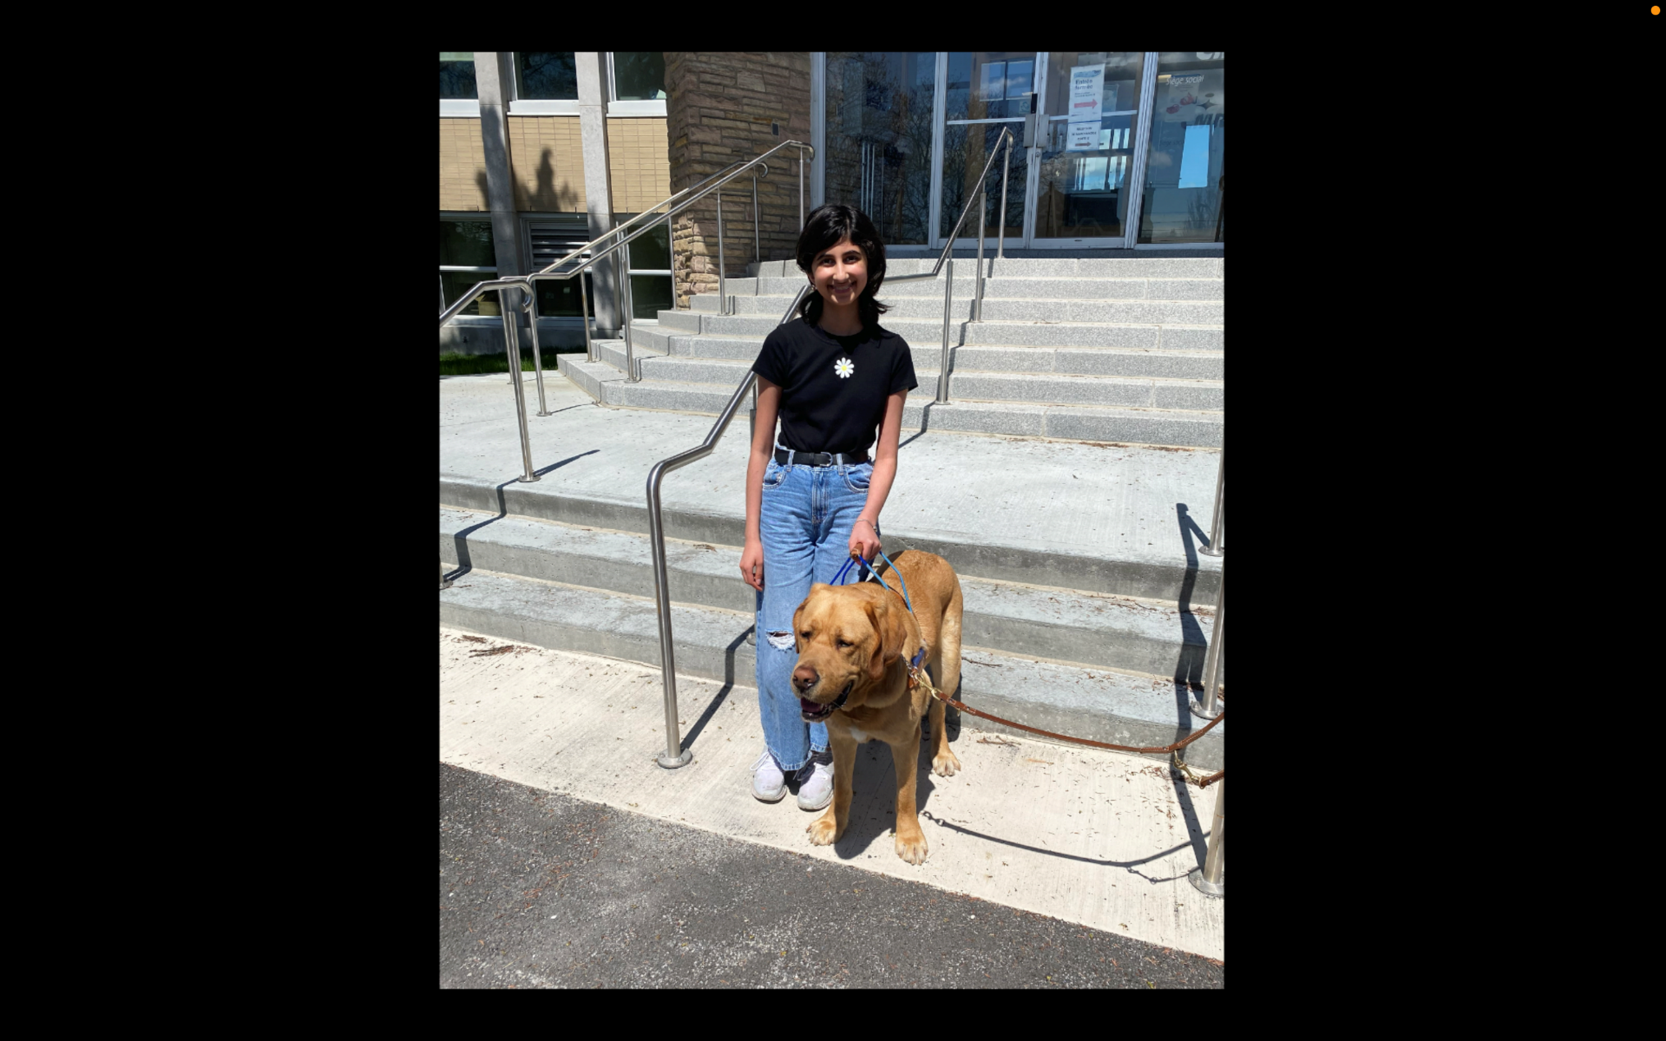
Vidéo 3 : Thérapies avec Aazmay et Mme Maheux

Slide 9
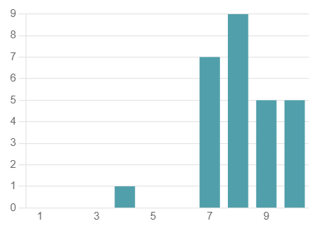
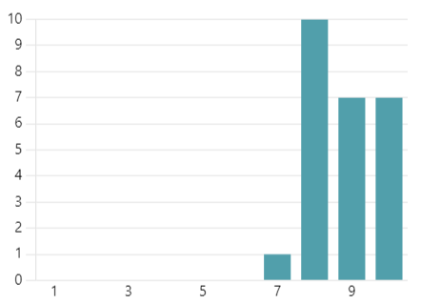

Sondage à l’équipe:
Comment évaluez-vous la qualité du climat de travail au sein de l'équipe dans les deux derniers mois?
Sondage 1
Sondage 2
Moyenne 8.15/10
Moyenne 8.80/10
Le climat du travail dans l’équipe est excellent

Slide 10
Sondage à l’équipe:
Votre perception de l’impact qu’a le Chien de réadaptation sur le climat de travail:
Il est perçu en majorité que le chien a des impacts positifs
sur le climat de travail

Slide 11
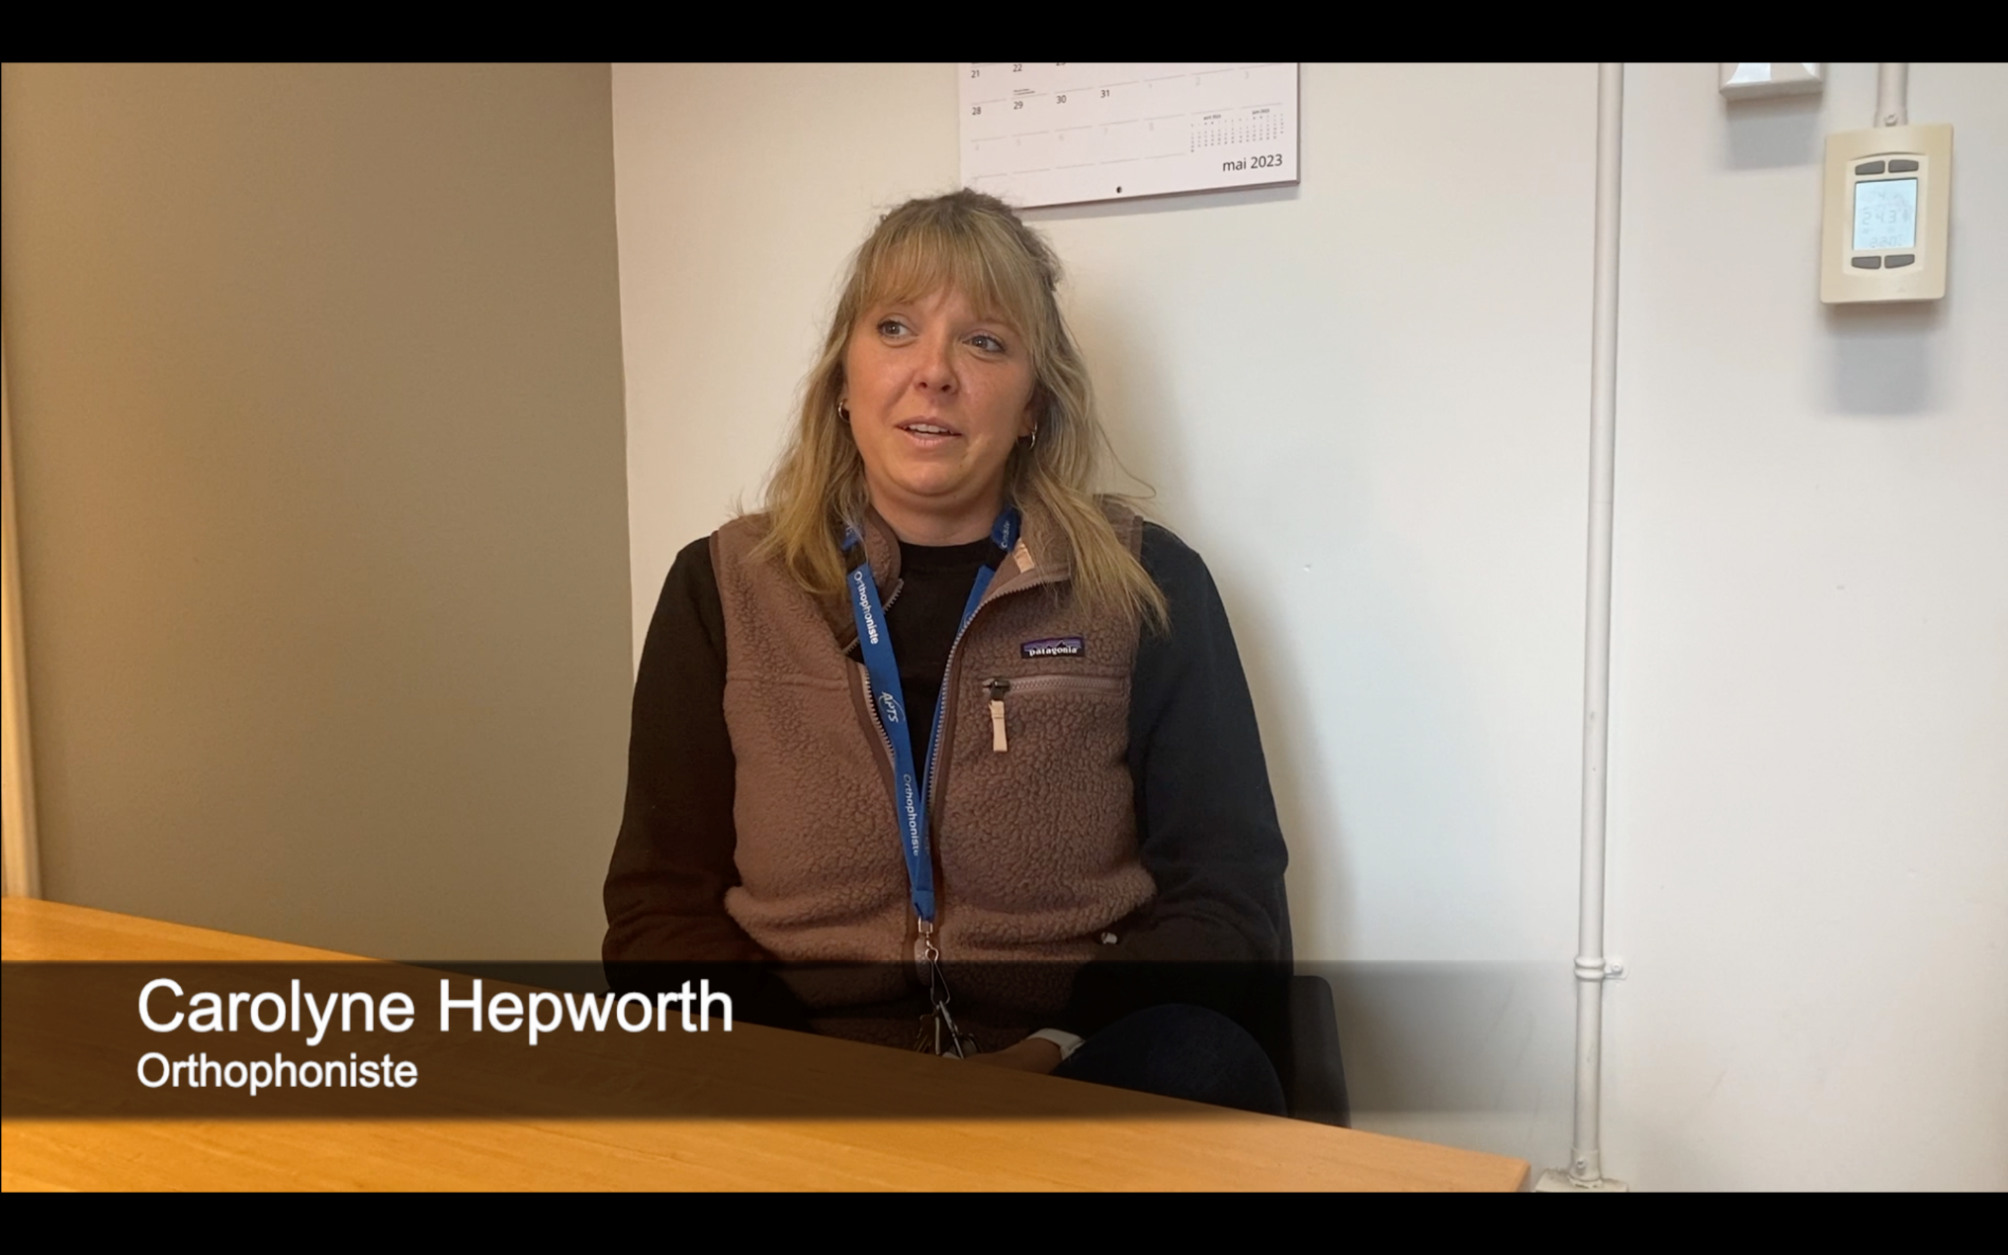
Vidéo 4 : Témoignages des intervenantes

Slide 12
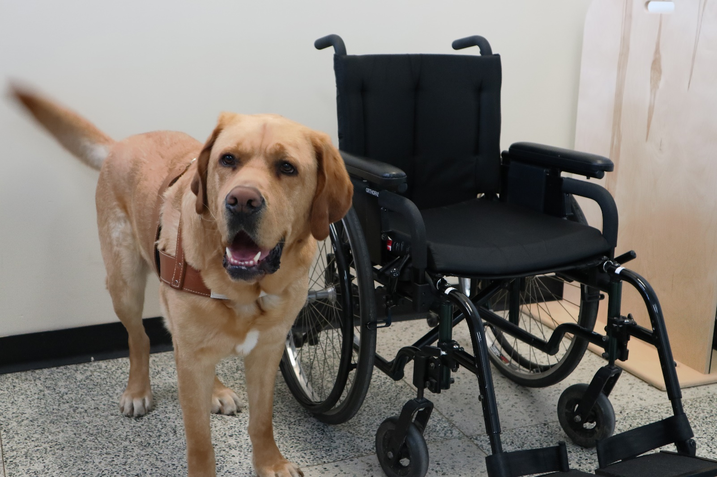
Vrai ou faux?
Hélix est entraîné pour aider aux déplacements en fauteuil roulant.
12
FAUX

Slide 13
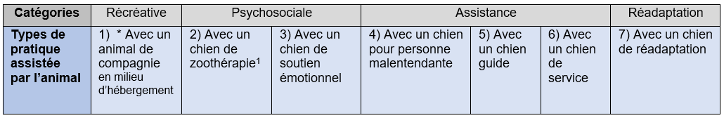
Documents d’encadrement
DIR-1XXXX Pratiques assistées par l’animal
PRO-10250 Procédure encadrant l’utilisation d’un chien de réadaptation (services externes)

Slide 14

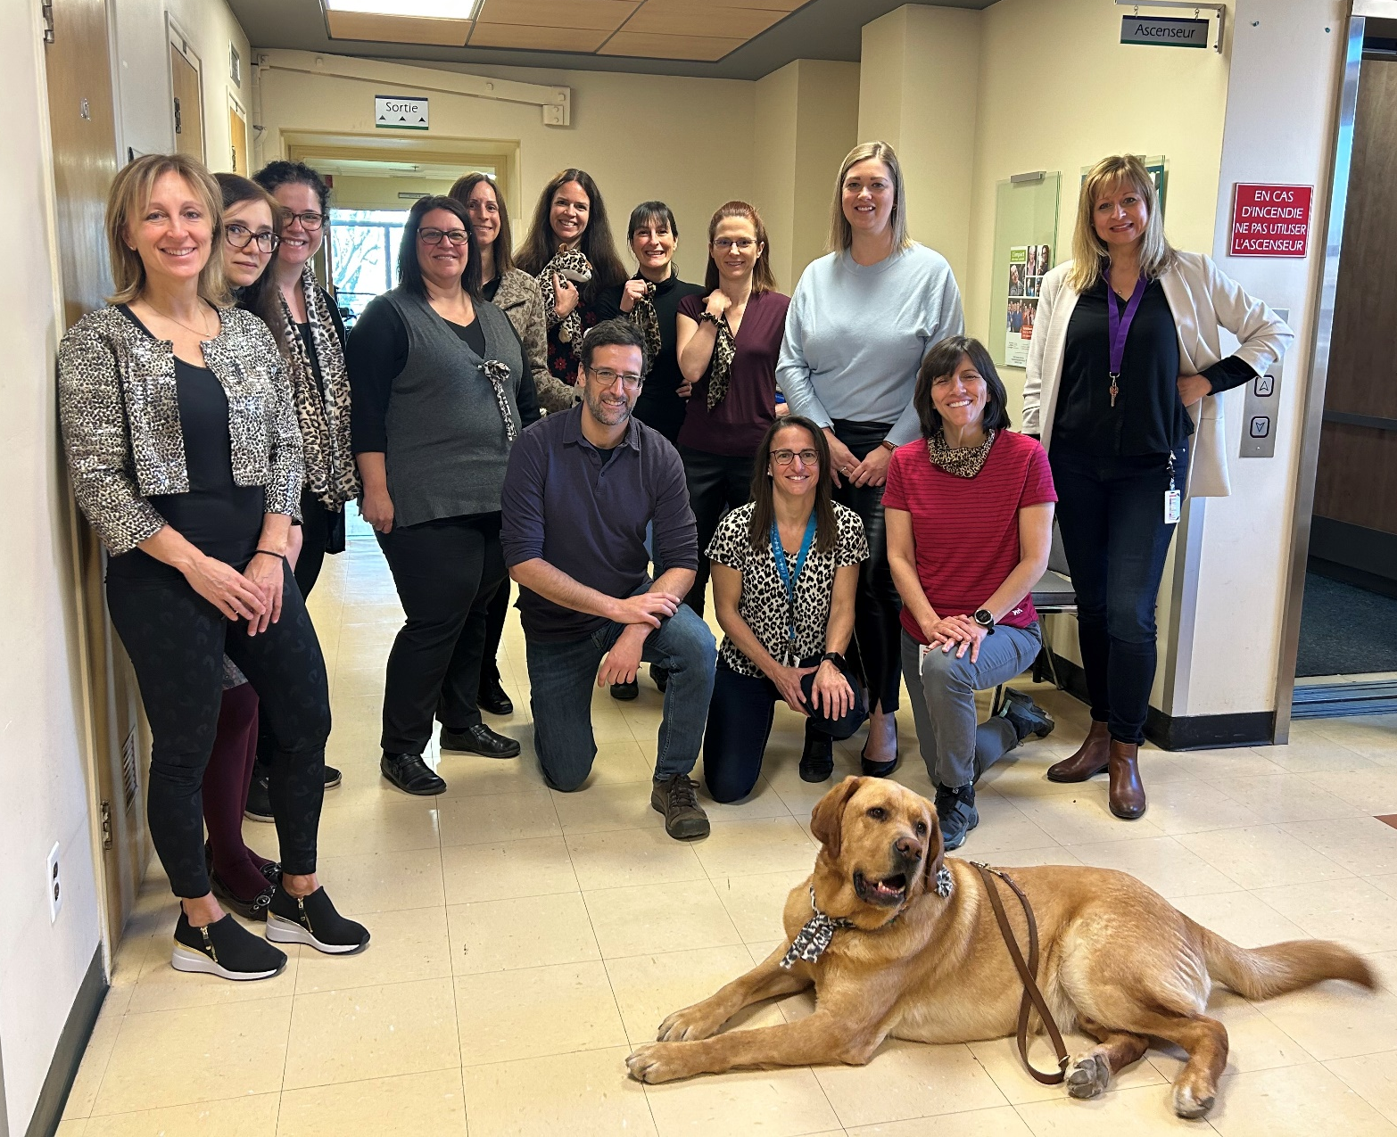
L’équipe en cuir et en…

Slide 15





Merci à nos collaborateurs
Collaborations internes
DSMREU
DQEPE
DPSMD
PCI
Collaborations externes

Slide 16

Vidéo 5 : Fin de la journée d’Hélix

Slide 17

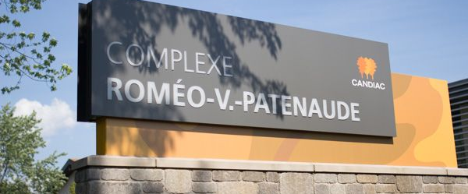
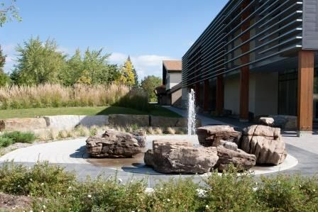

SIA 2023
Journée Science – Innovation – Action
Imaginons ensemble nos solutions

